Slide 1

应用密码学实验小组综合项目报告
组长：2000300104莫成妮
组员：2000301507易碧清
组员：2000301607张妮莹
组员：2000301505林思思
2022年12月17日

Slide 2
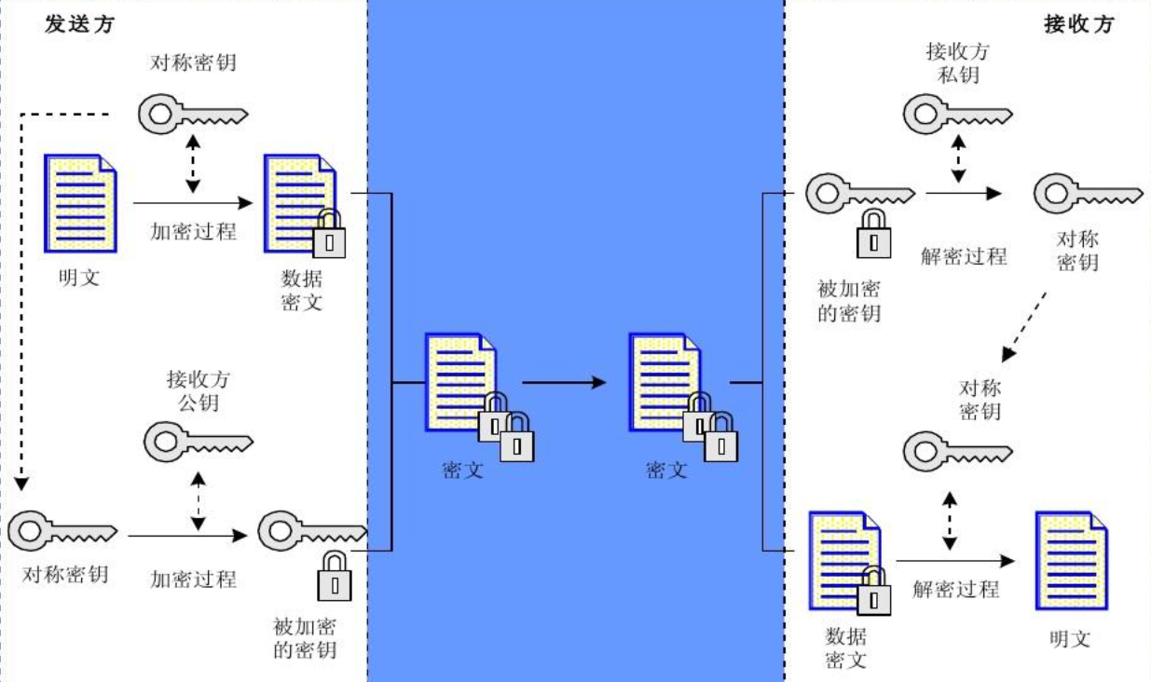
文件安全传输
Secure file transfer
基于网络
CS模式的TCP连接
数字信封、数字签名
AES算法-CBC模式
RSA
Python

Slide 3
应用密码学实验小组综合项目报告
组内分工
易碧清：server代码、流程图制作
张妮莹：client代码、报告整理
林思思： server代码
莫成妮： client代码、PPT制作、演讲

Slide 4


目录
一、设计思路
二、核心算法 与系统展示
三、实验分析

Slide 5
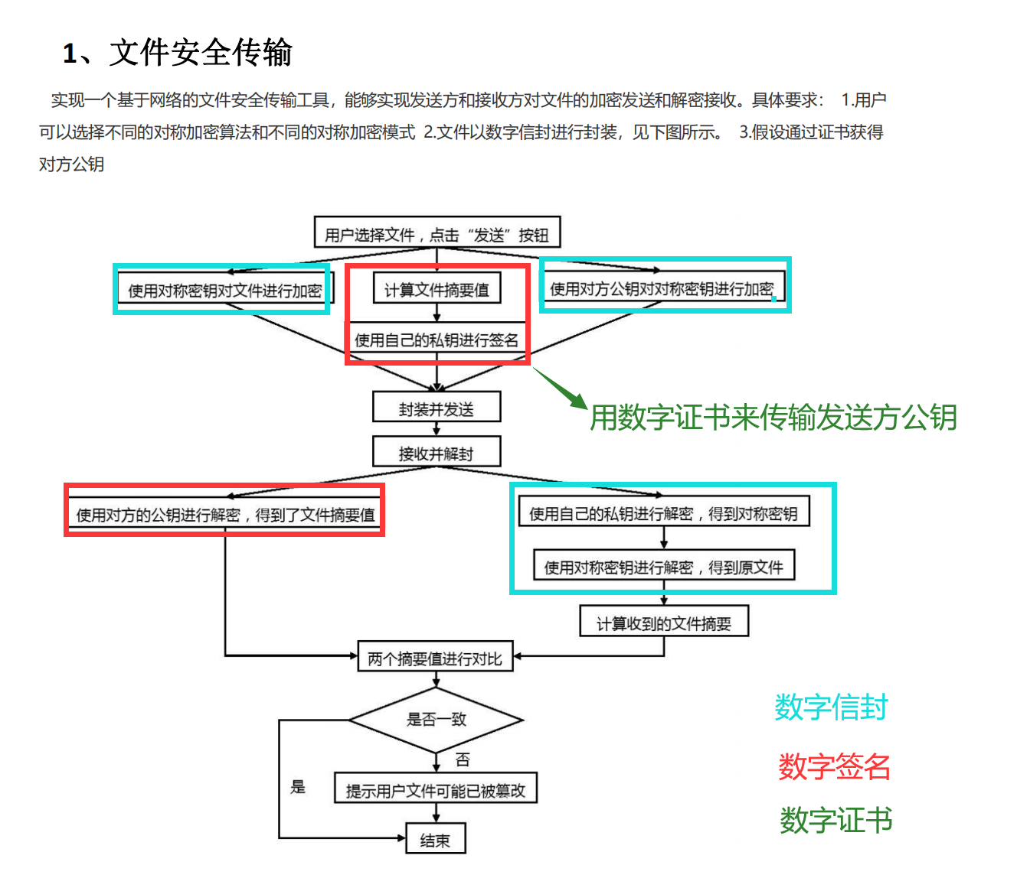
一、设计思路
1.本文件安全传输系统采用了先签名后加密、结合数字信封的加密系统。
2. 系统采用CS模式的TCP连接
3.编程语言采用Python
（RSA、AES）
（SHA256、RSA）
（RSA）

Slide 6
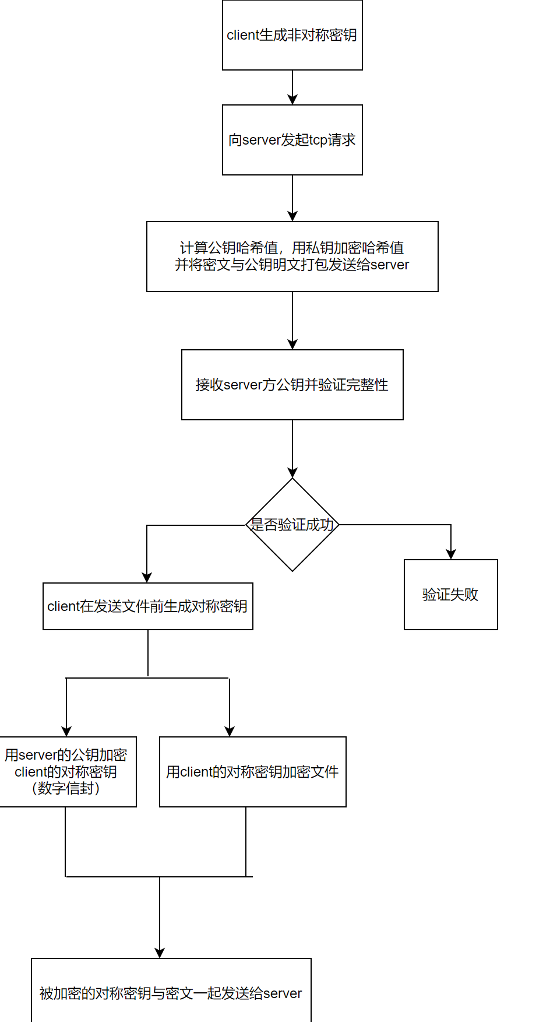
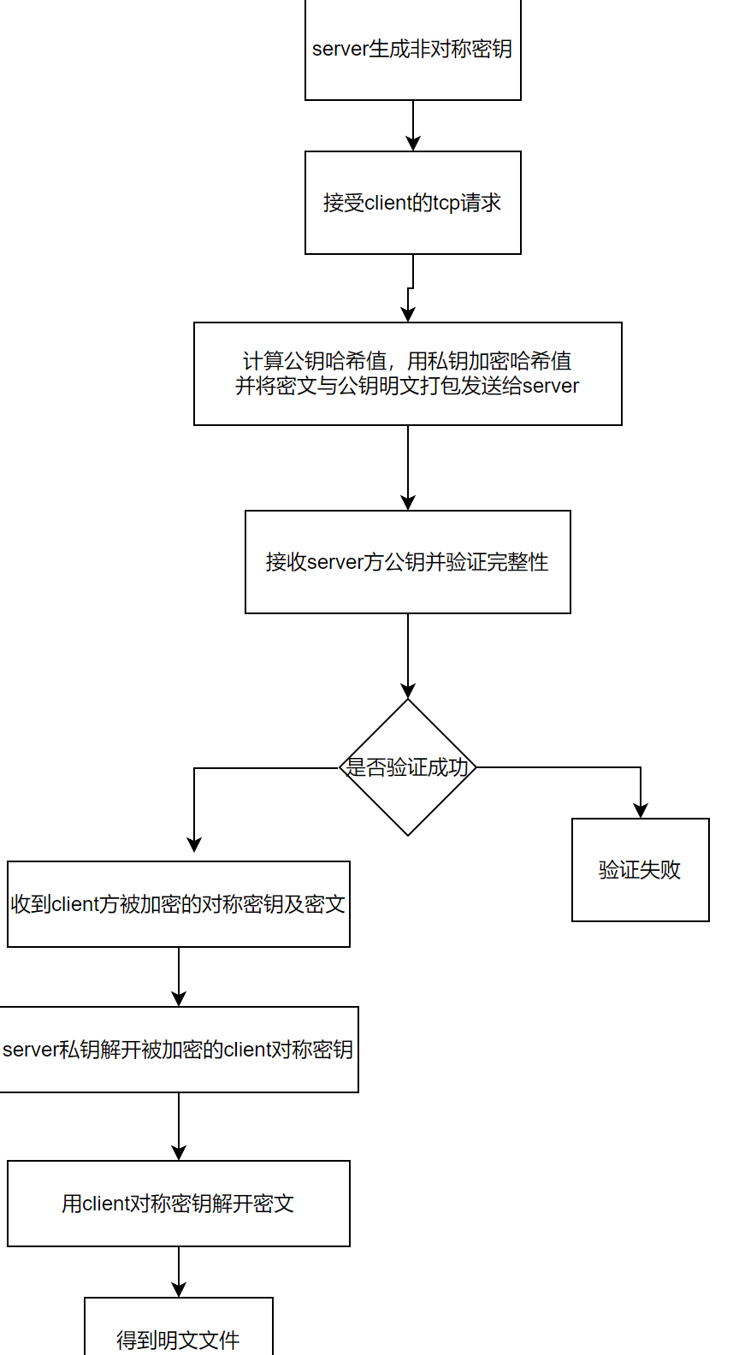
一、设计思路

Slide 7
一、设计思路
1.数字信封
①发送方生成共享对称密钥，用该对称密钥加密要发送的明文，形成AES密文。
②发送方用接收方的公钥加密对称密钥，形成密钥密文。
③发送方将①和②的结果结合在一起，形成数字信封，一并传给接收方
④接收方接收到密文，用自己的私钥解密密钥密文，得到共享对称密钥，再使用对称密钥解密AES密文，得到真正的原始明文。
2.数字签名
①发送方使用单向Hash把明文生成数字摘要
②发送方使用自己的私钥加密数字摘要，形成数字签名
③发送方把原始明文和数字签名一起发给接收方，接收方用发送方公钥对数字签名解密，得到数字摘要同时对明文使用相同Hash产生数字摘要，将两个数字摘要进行对比，两者一致则说明信息没有被破坏
3.数字证书
①数字证书简称证书，它是由证书颁发机构签发的电子数据，是PKI技术的基础，数字证书是网络上身份证明，证明某一实体身份和公钥的合法性以及实体与公钥的匹配关系。证书是公钥的载体，证书上的公钥与唯一实体身份绑定。
②这里传输公钥时没有用到数字证书，而是用了数字签名来传输。

Slide 8
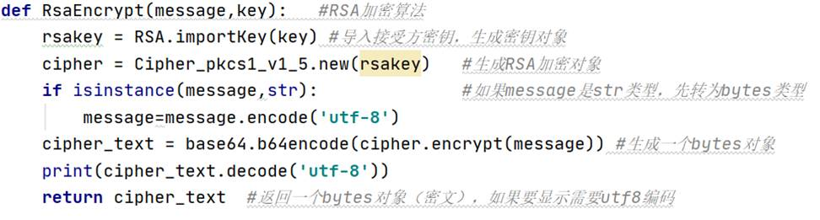
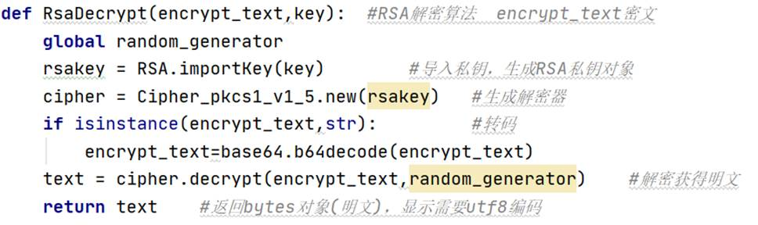
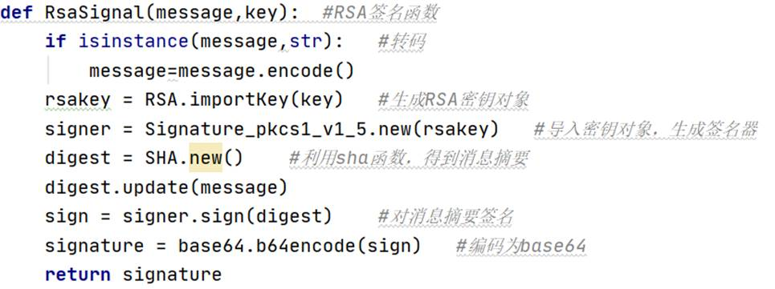
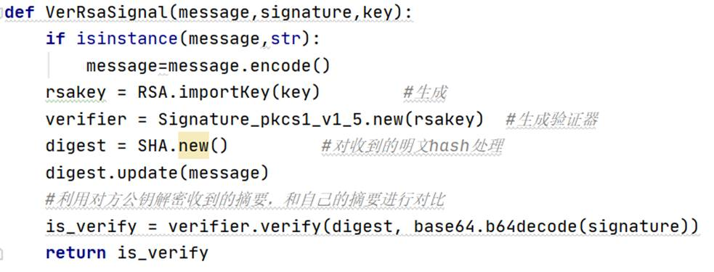
二、核心算法
1.RSA算法
RSA算法使用发送方的私钥进行签名，使用对方公钥对单次密钥进行加密。接收方使用公钥解密单次密钥并通过发送方公钥验证签名。

Slide 9
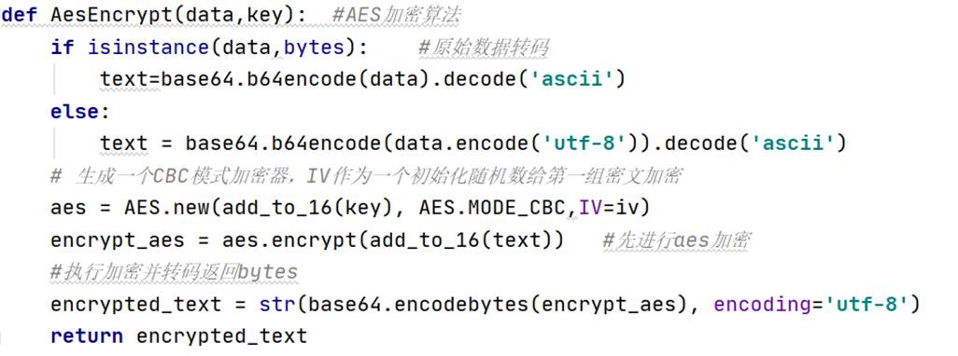
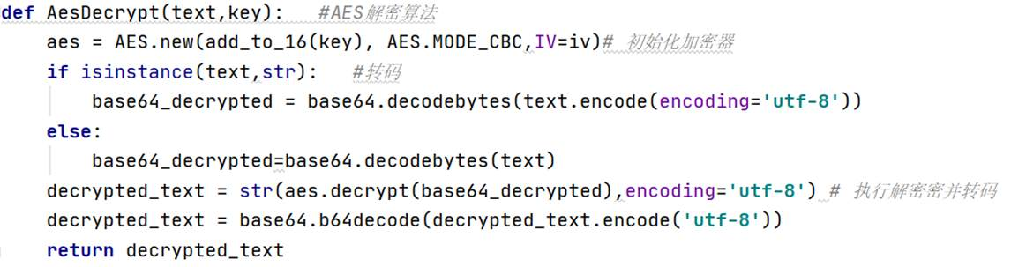
二、核心算法
2.CBC模式的AES算法
CBC模式（密码分组链接），该模式的特点是使得每个分组加密依赖于所有以前的分组。AES算法采用的密钥长度和分组长度都是128位，如果分组长度不满足128位要进行填充。

Slide 10
二、系统展示

Slide 11
三、实验分析
优点：可以保证数据传输过程中的保密性、不可窥探性、真实性、完整性
缺点：接收方存储的发送方的公钥伪造问题，中间人可以伪造成发送方

Slide 12

谢谢观赏
THANK YOU

